Slide 1
第9章 EM算法及其推广
导读
Eddy

Slide 2
9.1EM算法的引入
例9.1三硬币模型
不完全数据
完全数据

Slide 3
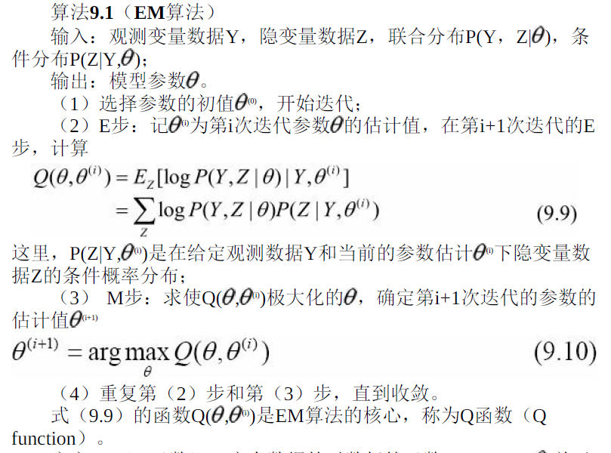
9.1EM算法的引入

Slide 4
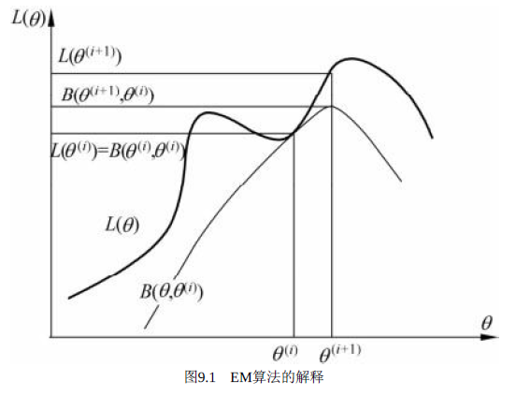
9.1EM算法的引入
EM算法的导出

Slide 5
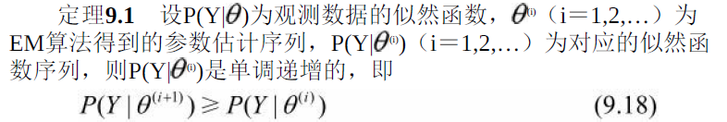
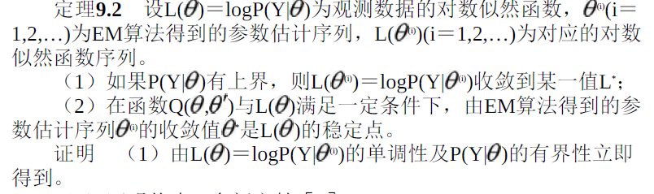
9.2EM算法的收敛性

Slide 6
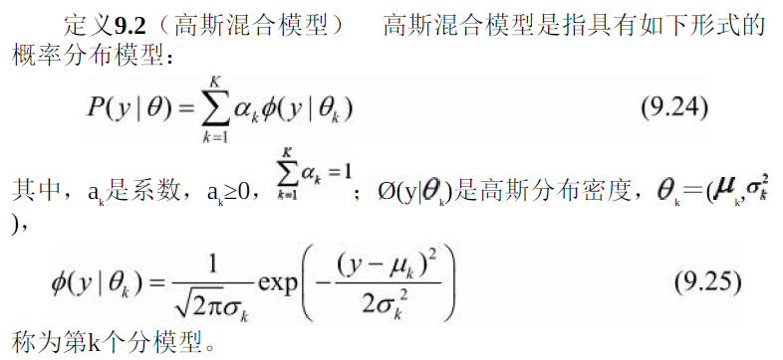
9.3EM算法在高斯混合模型学习中的应用

Slide 7
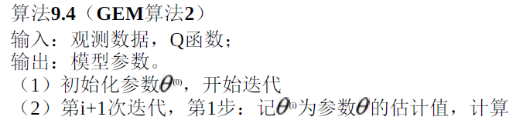
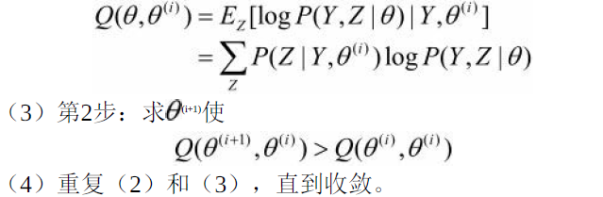
9.4EM算法的推广

Slide 8
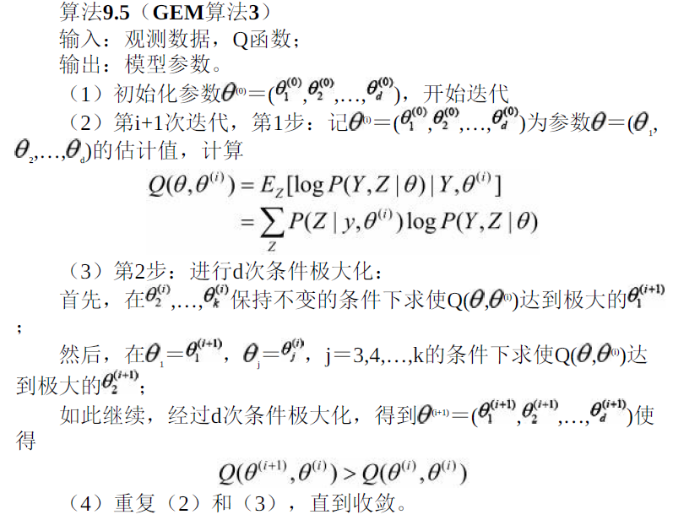
9.4EM算法的推广

